Slide 1


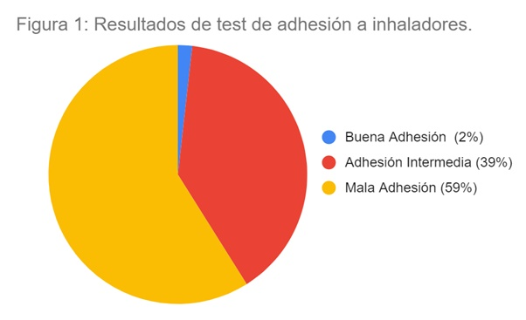
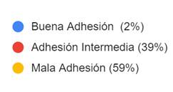
¡DATOS ALARMANTES!
P-079
APLICACIÓN DEL TEST DE ADHESION A LOS INHALADORES EN UNA POBLACIÓN DE PACIENTES AMBULATORIOS.
Gonzalo Santiago, Natalín Rumbo, Martin Cabrera, Ramiro Mangione, Yasmín Riveros, Enrique Barimboim
Hospital Central de Mendoza
INTRODUCCIÓN: La baja adhesión de los pacientes a sus tratamientos constituye un grave problema de salud de ámbito mundial y su tasa ha permanecido invariable en los últimos 30 años (OMS). Esto trae aparejado una mayor mortalidad, frecuentes exacerbaciones, peor control y mayores costes socioeconómicos, tanto en el asma, como en la EPOC.
Nuestro objetivo fue evaluar la adherencia al tratamiento inhalatorio en nuestro medio a través de una encuesta autoadministrada, buscando además explorar posibles barreras de acceso al mismo.
MATERIALES Y MÉTODOS: Encuesta anónima, desde marzo a julio inclusive del 2024 a pacientes ambulatorios de nuestro servicio, que utilizan medicación inhalada.
RESULTADOS: 70 respuestas.
Edad promedio (rango): 48 años (15 - 68 años); 25 masculinos y 44 femeninos.
Cobertura social: 7 pacientes.
Ingresos familiares: 4 > canasta básica (marzo 2024).
TAI test: (56 completaron todos los ítems): 1 paciente demostró buena adhesión, 22 intermedia y 33 mala. (Figura 1)
Forma de adquisición de la medicación: 6 particular, 35 hospital y 18 muestras médicas.
Diagnósticos autorreferidos: asma (n=28), EPOC (n=16), asma y EPOC (n=5), no contestaron (n=16), post COVID (n=1), Tuberculosis (n=1), Tos crónica (n=1), Ductus arterioso persistente (n=1) y desconoce el diagnostico (n=1).
Demora en conseguir turnos: <1 semana (n=3), 1-2 semanas (n=14), 2-4 semanas (n=14); 1-2 meses (n=16); >2 meses (n=13) y no respondieron (n=10).
Entrenamiento en la utilización de los dispositivos: 50 aprendieron de sus médicos, 7 de enfermeros y 2 de ambos.
Tiempo transcurrido desde la última vez que un profesional revisó su técnica: 6 meses (n=39), 6 a 12 meses (n=11); más de 12 meses (n=8) y no respondieron (n=12).
DISCUSIÓN Y CONCLUSIONES: En la población evaluada, sólo 1 paciente demostró buena adhesión al tratamiento, menor que otro registro local en pacientes asmáticos (2% vs 18,5%). Al explorar las barreras de acceso encontramos: pacientes que no tienen claro su diagnóstico; demoras para obtener turno y educación únicamente a cargo del médico en la mayoría de los casos (83%). El 30% de los pacientes utiliza muestras médicas regularmente, no pudiendo asegurar, por lo tanto, su continuidad.
Este relevamiento deja en evidencia la magnitud del problema evaluado y algunas de las dificultades que contribuyen a perpetuarlo. Sin embargo, la resolución del problema es compleja ya que abarca aristas tanto médicas como sociales, con un enfoque centrado en la educación.
REFERENCIAS:
●Plaza V y col. Arch Bronconeumol 2017
●Cavallo MC y col. Asma e Inmunología Clínica 2020

